Slide 1
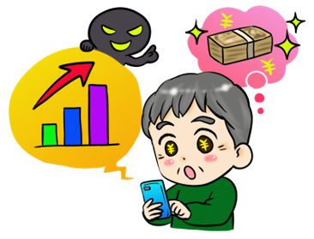
特 殊 詐 欺 等 事 件 発 生 通 報
（令和７年中 1,000万円以上の被害 13件目）
ＳＮＳ型ロマンス詐欺（投資名目）事件で高額被害
【被害者】
山形市居住の70歳代男性
【被害額】
総額約2,818万円 犯人の指定口座に15回にわたり現金を振り込み
【被害概要】
昨年11月上旬、中国在住の「鈴木」という女性からFacebookにメッセージが届き、ＬＩＮＥでやり取りするうちに親近感を抱きました。
鈴木から「叔父は投資に詳しく、勝率85％、収益は無限」などと投資に誘われ、教えられた投資サイトに登録し、指定された口座にＡＴＭから現金10万円を振り込みました。
その後、叔父を含めた３人でＬＩＮＥグループトークを始め、２人から誘われ、金投資名目で指定された口座に５月上旬までに７回にわたり、金融機関の窓口、ＡＴＭから現金計180万円を振り込みました。投資サイト上で利益が出ていたので、出金しようとしたところ、カスタマーセンターから「インサイダー取引を疑っている。口座を凍結する」と言われ、口座凍結解除の保証金や出金申請手数料名目で６月下旬までに７回にわたり、現金計2,628万円を振り込みました。
その後、家族から金を借りようとして被害がわかりました。
【被害に遭わないための注意点】
◇ 投資に「絶対」「確実」はありません。
「必ず儲かる」「確実に利益が出る」「あなただけに教える」
等の投資話は、疑いましょう。
◇ 直接会ったことのないその人は、本物ですか？
SNS等で親密にしていても一度も会ったことのない人からの
お金の話は詐欺を疑いましょう。
◇ 被害時の連絡ツールは、LINEが利用されています。
Instagram、FacebookのDM等で知り合った後、
早い段階でLINEに誘導された場合は詐欺の可能性
があります。
【令和７年８月15日発行】
山形県警察本部 山形市

